Slide 1
Оценка разрыва однопросветных силиконовых грудных имплантатов на основе мультимодального обзора
ФГБОУ ВО «Красноярский государственный медицинский университет имени профессора В.Ф. Войно-Ясенецкого» Кафедра лучевой диагностики ИПО
Выполнила: ординатор 1 года
кафедры лучевой диагностики ИПО
Фишер Полина Алексеевна

Slide 2
Часть 2. МРТ диагностика имплантатов молочной железы

Slide 3
МРТ - наиболее точный метод визуализации для неинвазивной оценки целостности имплантата.
Многочисленные исследования указывают на чувствительность 72% -94% и специфичность 85% -100% для обнаружения разрыва силиконового имплантата при МР - томографии.

Slide 4
МРТ Т2-ВИ, аксиальная плоскость
Артефакт восприимчивости (пунктирный круг), вызванный устройством магнитной локализации в расширителе ткани имплантата, что привело к полной невизуализации правой молочной железы и грудной стенки

Slide 5
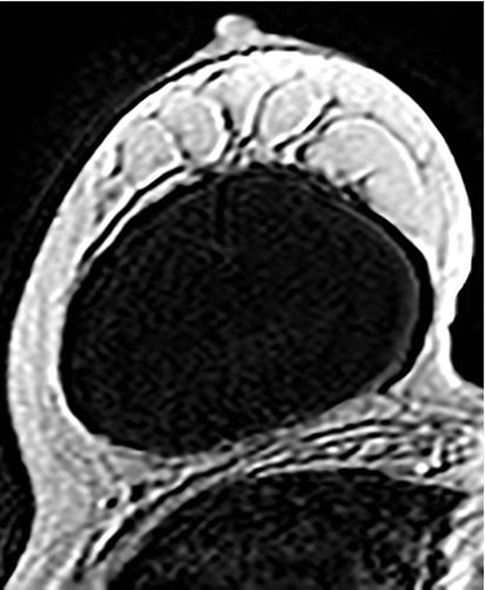
Однопросветный силиконовый имплантат на МРТ
МРТ Т2-ВИ, аксиальная плоскость. Нормальная радиальная складка исходит из передней части имплантата. Черная стрелка = основание радиальной складки, белая стрелка = вершина радиальной складки
МРТ Т1-ВИ с подавлением силикона, аксиальная плоскость. Силиконовый гель демонстрирует однородную интенсивность гипоинтенсивного сигнала

Slide 6
Однопросветный силиконовый имплантат на МРТ. Продолжение
Инверсионно-восстановительное МР-изображение, полученное как с подавлением жира, так и воды. Силиконовый гель демонстрирует единственную яркую интенсивность сигнала в груди

Slide 7
Контурные аномалии
МРТ позволяет легко провести общую оценку контура имплантата, особенно его задней части, которая может не оцениваться ни при маммографии, ни при УЗИ. Небольшие выступы, включая выпуклости и грыжи, можно легко идентифицировать с помощью МРТ.

Slide 8
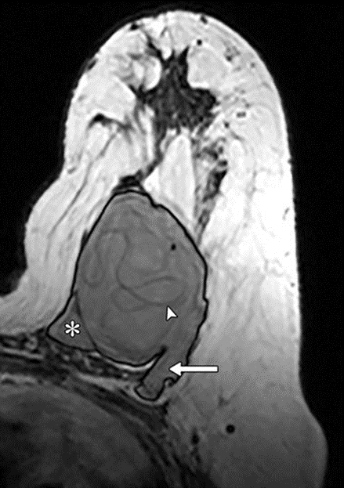
МРТ. Т2-ВИ, аксиальная плоскость. Аномалии контура имплантата
Правая молочная железа. Грыжевое выпячивание вдоль заднебоковой части силиконового имплантата; обычно выходят за пределы предполагаемого контура имплантата и часто образуют острые углы (стрелка)
Левая молочная железа. Заднемедиальная выпуклость ( * ) и заднебоковое грыжевое выпячивание (стрелка). Также виден внутрикапсулярный разрыв (стрелка)
Notes:
Заменить на «грыжевое выпячивание»

Slide 9
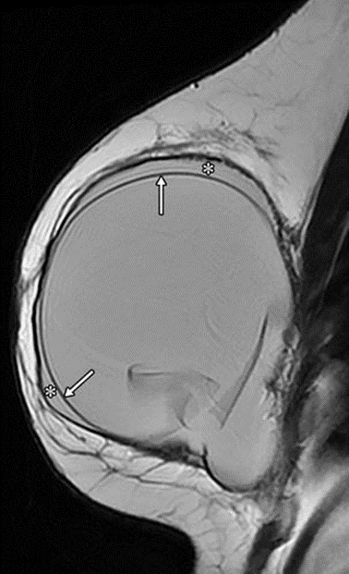
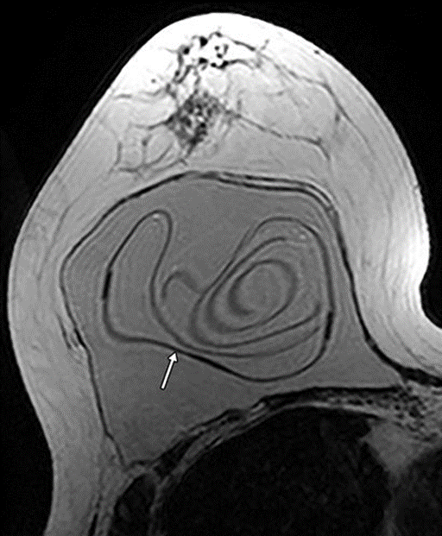
МРТ Т2-ВИ молочных желез в аскиальной(а,с) и сагиттальной(b) плоскостях. Признаки внутрикапсулярного разрыва при МРТ
а
b
c
Знак «замочной скважины» или «петли» (стрелка) с силиконом, расширяющим вершину радиальной складки
Знак «субкапсулярной линии» как гипоинтенсивная линия, параллельная контуру имплантата (стрелки). Внутрикапсулярный силикон ( * ) смещает оболочку имплантата внутрь
Множественные гипоинтенсивные криволинейные линии, плавающие в силиконовом геле, образующие «лингвиниевый» знак (стрелка)
Notes:
Сделать заголовок по образцу (слайд 8), обозначить буквами (а,в,с) снимки, которые укажете затем в заголовке

Slide 10
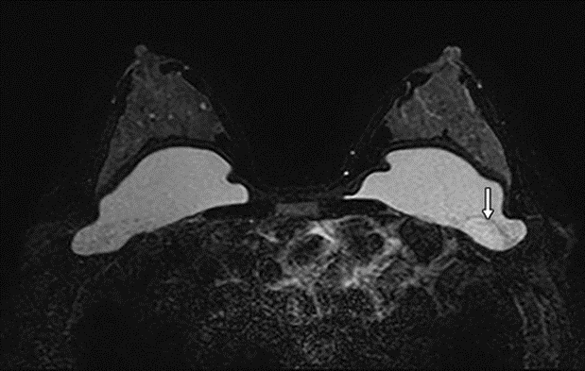
МРТ Т2-ВИ молочных желез в аскиальной(а,b) плоскости. Имитация внутрикапсулярного разрыва при МРТ
а
b
Гипоинтенсивные линии (стрелки), параллельные оболочке имплантата; артефакт Гиббса
Криволинейная гипоинтенсивная линия (стрелка) из-за артефакта, связанная с движением сердца
Notes:
По аналогии со слайдом 8

Slide 11
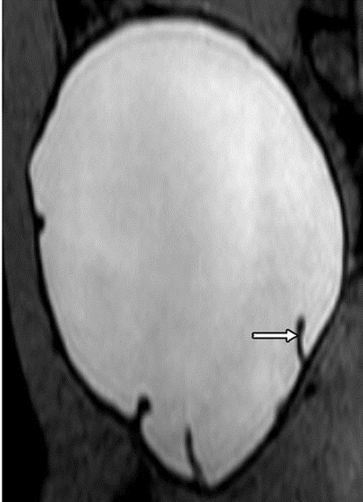
МРТ молочных желез в аксиальной(a) и корональной(b) плоскостях. Имитация внутрикапсулярного разрыва при МРТ. Продолжение
a
Криволинейная гипоинтенсивная линия (стрелка), исходящая из медиальной стороны фиброзной капсулы, имитирует знак субкапсулярной линии
b
Нормальная радиальная складка (стрелка)
Notes:
По аналогии со слайдом 8

Slide 12
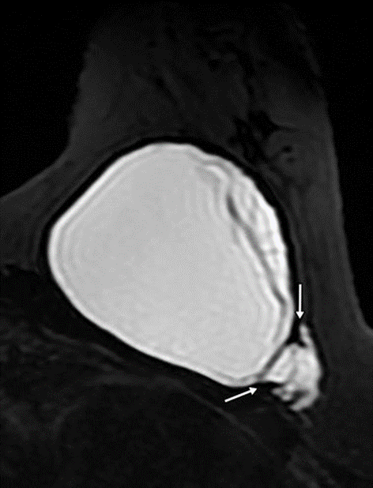
МРТ молочных желез в аскиальной(b) и сагиттальной(а) плоскостях. Признаки экстракапсулярного разрыва при МРТ
a
b
Прямой разрыв вдоль нижней части силиконового имплантата (стрелка) с выдавливанием силикона с низкой интенсивностью сигнала в соседние мягкие ткани
Свободный силикон из-за экстракапсулярного разрыва, выдавленного в подмышечную область хвоста (стрелки)
Notes:
По аналогии со слайдом 8

Slide 13
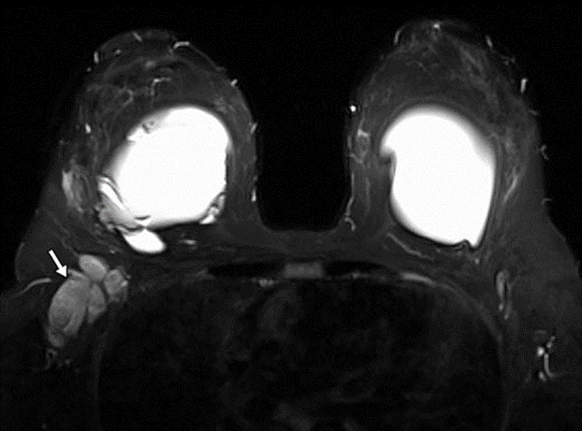
МРТ молочных желез в аксиальной(a, b) плоскости. Признаки экстракапсулярного разрыва при МРТ. Продолжение
b
a
Образование (стрелка) вдоль правой парастернальной области, что соответствует силиконовой гранулеме
Объемная правая лимфоаденопатия (стрелка), связанная с разрывом правого имплантата
Notes:
По аналогии со слайдом 8

Slide 14
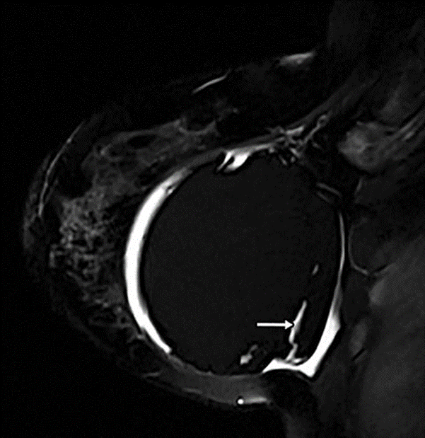
МРТ Т2-ВИ молочных желез в аксиальной(а) и сагиттальной(b) плоскостях. Разрыв силиконового имплантата, заполненным когезивным гелем
a
b
Разрушение (стрелка) когезивного геля силиконового имплантата
Notes:
По аналогии со слайдом 8
Заменить на «силиконовый имплантат, заполненный когезивным гелем»

Slide 15
Заключение
Новые поколения силиконовых имплантатов превосходят старые версии с точки зрения долговечной целостности, хотя разрывы все же происходят и остаются долгосрочным риском.
Любой рентгенолог, интерпретирующий исследования изображений груди, должен быть знаком с нормальным и ненормальным внешним видом силиконовых имплантатов груди, особенно с признаками, указывающими на внутрикапсулярный и экстракапсулярный разрыв для каждого из наиболее распространенных методов визуализации.

Slide 16
Список литературы
Ссылка на статью
https://pubs.rsna.org/doi/10.1148/rg.2017160086

Slide 17
Спасибо за внимание!

